Slide 1
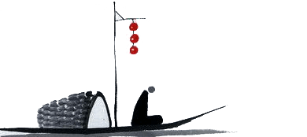
二十四节气
20XX.2.19
二/十/四/节/气

Slide 2
壹
贰
叁
肆
目录
雨水的由来
雨水的物候
雨水的习俗
雨水的诗词
CONTENTS

Slide 3
https://www.ypppt.com/
壹
雨水的由来
请输入您的文字

Slide 4
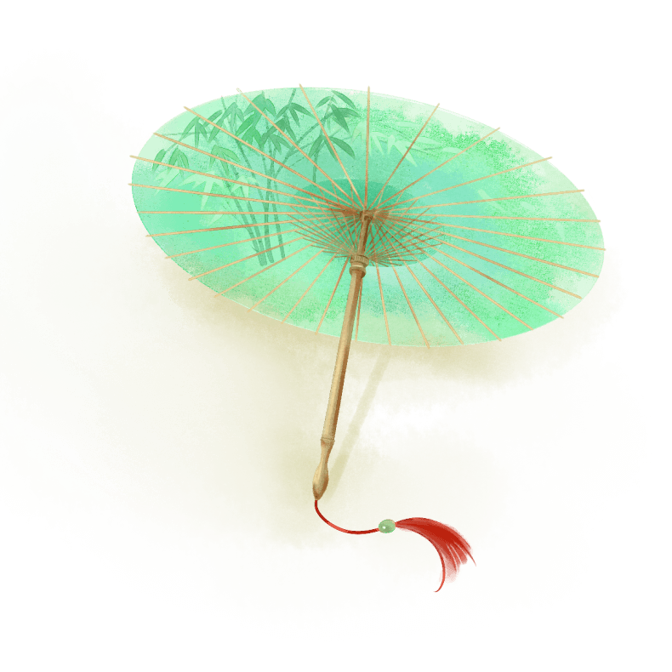
雨水，是二十四节气之中的第2个节气，位于每年正月十五前后（公历2月18-20日），太阳到达黄经330°。雨水和谷雨、小雪、大雪一样，都是反映降水现象的节气。
雨水，是二十四节气之中的第2个节气，位于每年正月十五前后（公历2月18-20日），太阳到达黄经330°。雨水和谷雨、小雪、大雪一样，都是反映降水现象的节气。

Slide 5
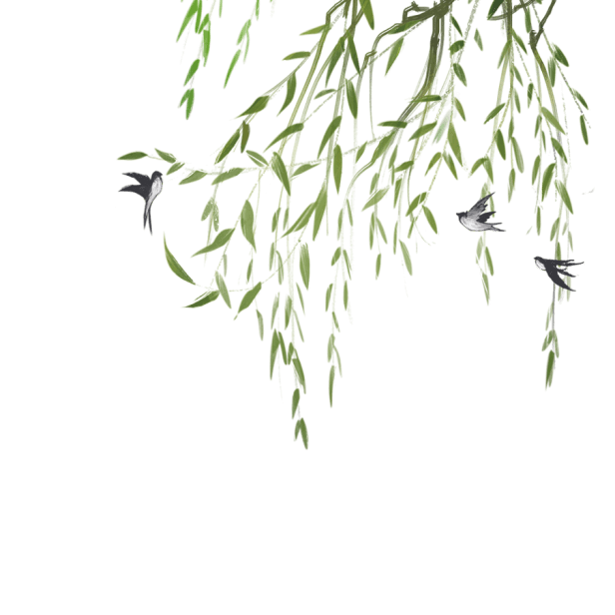
雨水
《月令七十二候集解》：“正月中，天一生水。春始属木，然生木者必水也，故立春后继之雨水。且东风既解冻，则散而为雨矣。”意思是说，雨水节气前后，万物开始萌动，春天就要到了。如在《逸周书》中就有雨水节后“鸿雁来”“草木萌动”等物候记载。

Slide 6
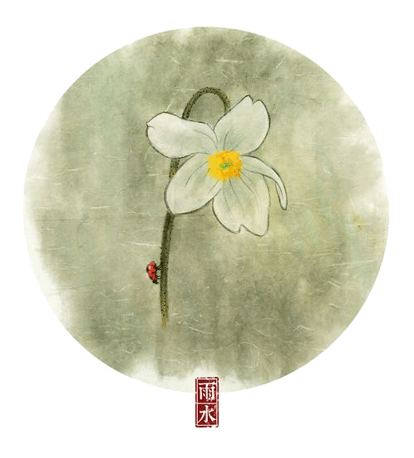
雨水，是二十四节气之中的第2个节气，位于每年正月十五前后（公历2月18-20日），太阳到达黄经330°。
雨水，是二十四节气之中的第2个节气，位于每年正月十五前后（公历2月18-20日），太阳到达黄经330°。

Slide 7
贰
雨水的物候
请输入您的文字

Slide 8
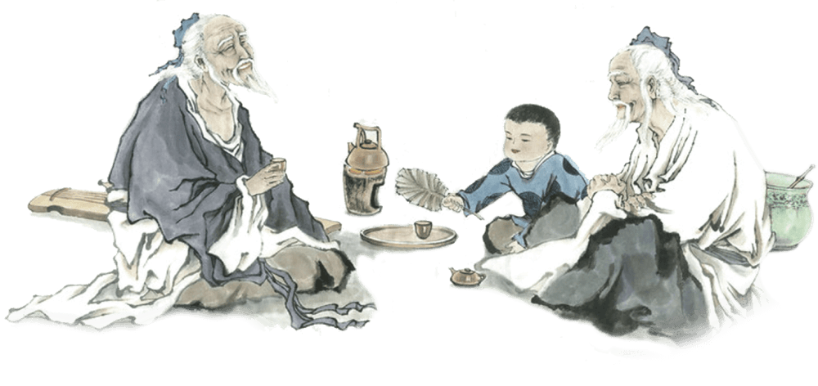
雨水的民间习俗
雨水这天在民间有一项特具风趣的活动叫“拉保保”。(保保则是干爹)
以前人们都有一个为自己儿女求神问卦的习惯，看看自己儿女命相如何，需不需要找个干爹。而找干爹的目的，则是为了让儿子或女儿顺利，健康的成长。(这可能也与以前的医疗条件有关，因为医疗条件不好，好多孩子生病根本无法医治。
所以需要借助干爹的福气将孩子带大)于是便有了雨水节拉保保的活动。此举一年复一年，久而成为一方之俗。

Slide 9
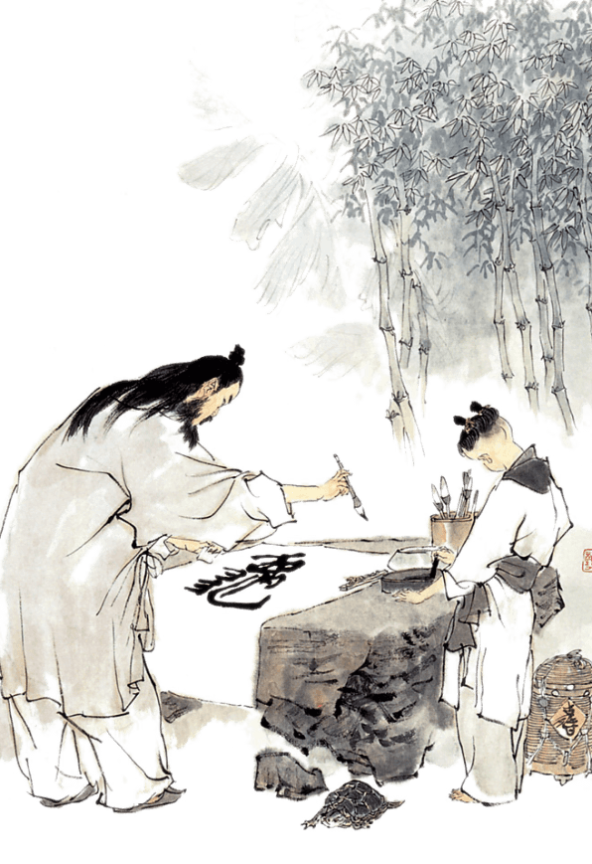
雨水的民间习俗
而雨水节拉干爹，意取“雨露滋润易生长”之意。川西民间这天有个特定的拉干爹的场所。这天不管天晴下雨，要拉干爹的父母手提装好酒菜香蜡纸钱的篼篼、带着孩子在人群中穿来穿去找准干爹对象。如果希望孩子长大有知识就拉一个文人做干爹;如果孩子身体瘦弱就拉一个身材高大强壮的人作干爹。一旦有人被拉着当“干爹”，有的能挣掉就跑了，有的扯也扯不脱身，大多都会爽快的答应，也就认为这是别人信任自己，因而自己的命运也会好起来的。
拉到后拉者连声叫道：“打个干亲家”，就摆好带来的下酒菜、焚香点蜡，叫孩子“快拜干爹，叩头”;“请干爹喝酒吃菜”，“请干亲家给娃娃取个名字”，拉保保就算成功了。分手后也有常年走动的称为“常年干亲家”，也有分手后就没有来往的叫“过路干亲家”。

Slide 10
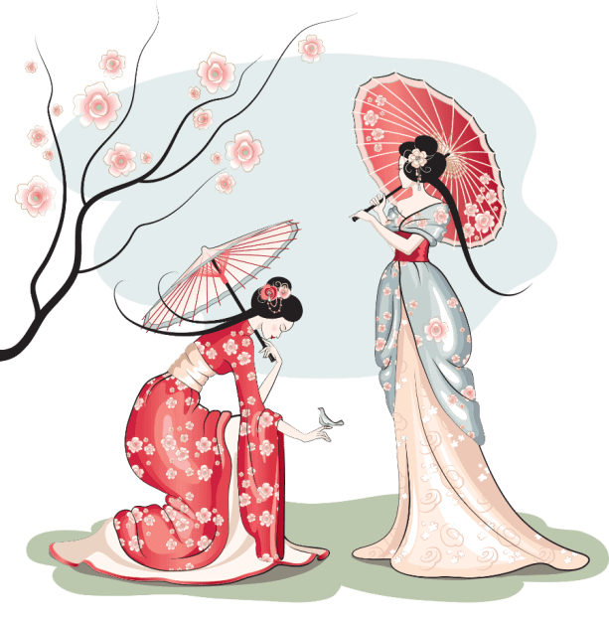
雨水的民间习俗
雨水节回娘屋是流行于川西一带的另一项风俗。民间到了雨水节，出嫁的女儿纷纷带上礼物回娘家拜望父母。生育了孩子的妇女，须带上罐罐肉、椅子等礼物，感谢父母的养育之恩。久不怀孕的妇女，则由母亲为其缝制一条红裤子，穿到贴身处，据说，这样可使其尽快怀孕生子。此项风俗现仍在农村流行。
节日PPT模板 http://www.ypppt.com/jieri/

Slide 11
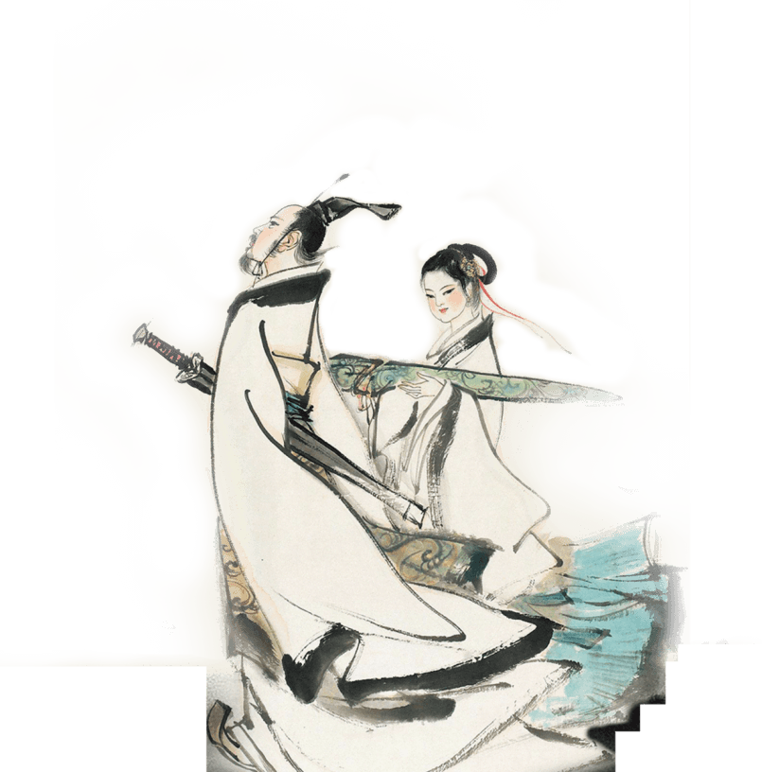
雨水的民间习俗
雨水节的另一个主要习俗则是女婿，女儿去给岳父岳母送节。
送节的礼品则通常是两把藤椅，上面缠着一丈二尺长的红带，这称为“接寿”，意思是祝岳父岳母长命百岁。送节的另外一个典型礼品就是“罐罐肉”：用沙锅炖了猪脚和雪山大豆，海带，再用红纸，红绳封了罐口，给岳父岳母送去。这是对辛辛苦苦将女儿养育成人的岳父岳母表示感谢和敬意。如果是新婚女婿送节，岳父岳母还要回赠雨伞，让女婿出门奔波，能遮风挡雨，也有祝愿女婿人生旅途顺利平安的意思。
Notes:
https://www.ypppt.com/

Slide 12
节气
节气
雨水，是二十四节气之中的第2个节气，位于每年正月十五前后（公历2月18-20日），太阳到达黄经330°。雨水和谷雨、小雪、大雪一样，都是反映降水现象的节气。
雨水，是二十四节气之中的第2个节气，位于每年正月十五前后（公历2月18-20日），太阳到达黄经330°。雨水和谷雨、小雪、大雪一样，都是反映降水现象的节气。

Slide 13
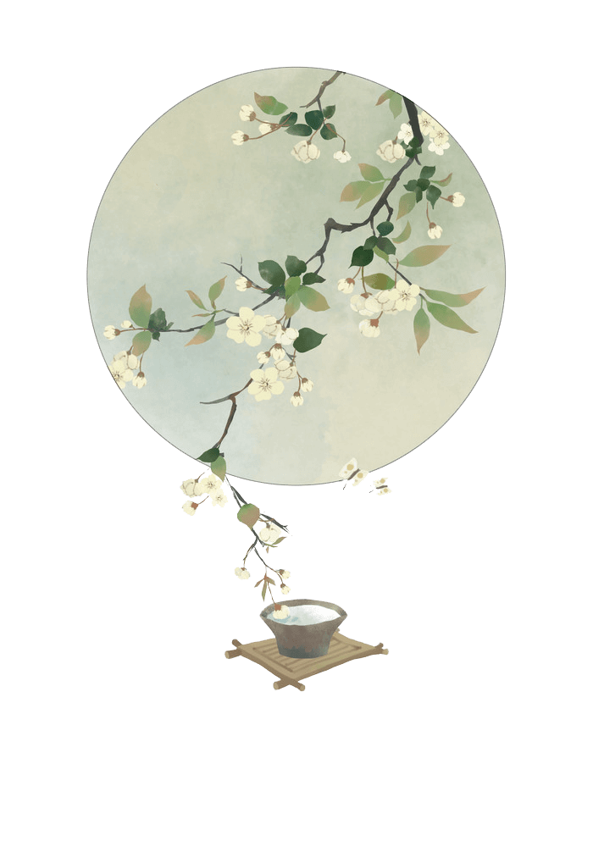
节气
雨水，是二十四节气之中的第2个节气，位于每年正月十五前后（公历2月18-20日），太阳到达黄经330°。雨水和谷雨、小雪、大雪一样，都是反映降水现象的节气。

Slide 14
叁
雨水的习俗
请输入您的文字

Slide 15
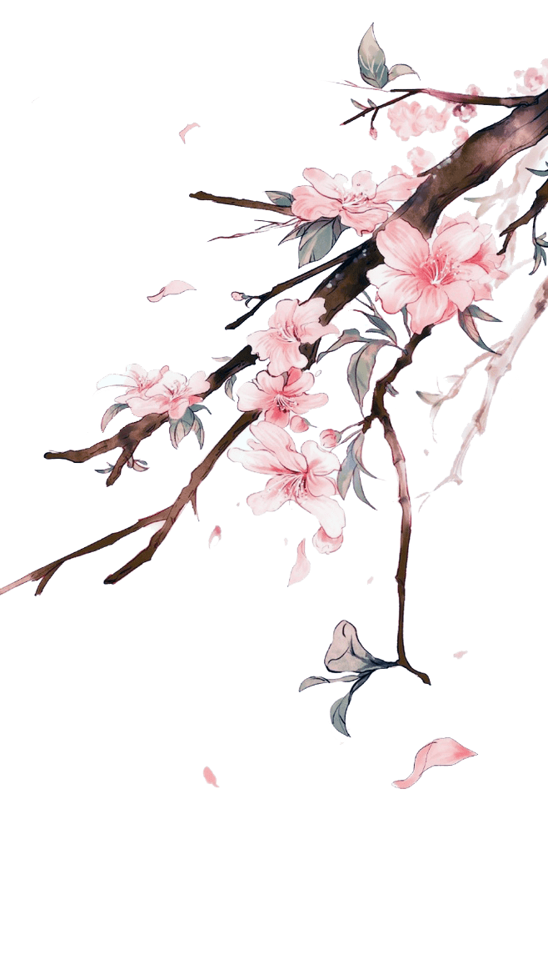
一候
獭祭鱼
雨水，是二十四节气之中的第2个节气，位于每年正月十五前后（公历2月18-20日），太阳到达黄经330°。雨水和谷雨、小雪、大雪一样，都是反映降水现象的节气。

Slide 16
二候
鸿雁来
雨水，是二十四节气之中的第2个节气，位于每年正月十五前后（公历2月18-20日），太阳到达黄经330°。雨水和谷雨、小雪、大雪一样，都是反映降水现象的节气。

Slide 17
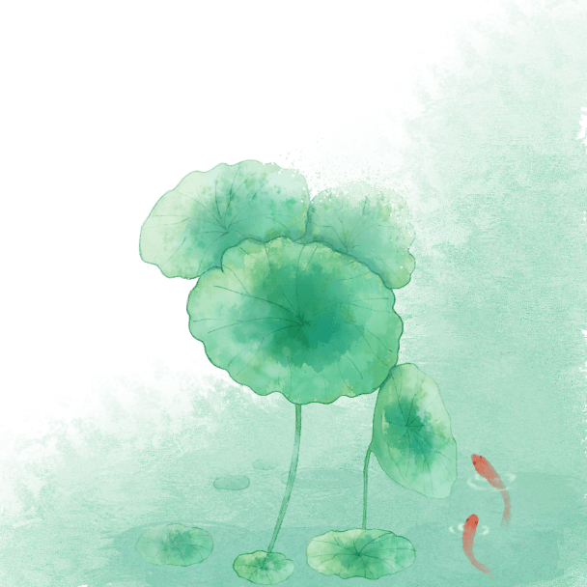
三候
草木萌动
雨水，是二十四节气之中的第2个节气，位于每年正月十五前后（公历2月18-20日），太阳到达黄经330°。雨水和谷雨、小雪、大雪一样，都是反映降水现象的节气。

Slide 18
肆
雨水的诗词
请输入您的文字

Slide 19
春夜喜雨
杜甫·唐
好雨知时节，当春乃发生。随风潜入夜，润物细无声。
野径云俱黑，江船火独明。晓看红湿处，花重锦官城。

Slide 20
临安春雨初霁
陆游·宋
世味年来薄似纱，谁令骑马客京华。
小楼一夜听春雨，深巷明朝卖杏花。
矮纸斜行闲作草，晴窗细乳戏分茶。
素衣莫起风尘叹，犹及清明可到家。
春雨
李商隐·唐
怅卧新春白袷衣，白门寥落意多违。
红楼隔雨相望冷，珠箔飘灯独自归。
远路应悲春晼晚，残霄犹得梦依稀。
玉铛缄札何由达，万里云罗一雁飞。

Slide 21
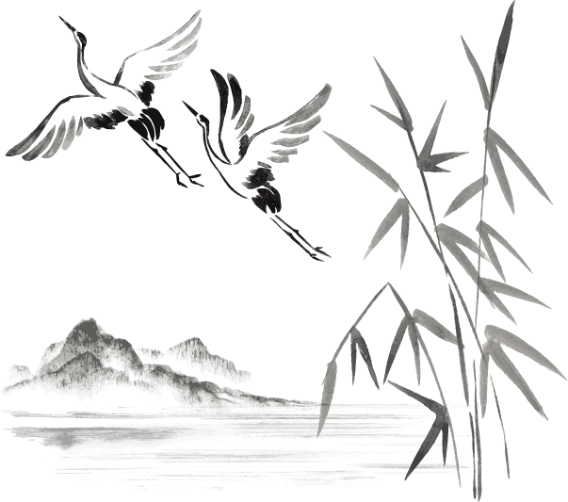
初春小雨
韩愈·唐
天街小雨润如酥，草色遥看近却无。
最是一年春好处，绝胜烟柳满皇都。

Slide 22
二十四节气
20XX.2.19
二/十/四/节/气

Slide 23
更多精品PPT资源尽在—优品PPT！
www.ypppt.com
PPT模板下载：www.ypppt.com/moban/ 节日PPT模板：www.ypppt.com/jieri/
PPT背景图片：www.ypppt.com/beijing/ PPT图表下载：www.ypppt.com/tubiao/
PPT素材下载： www.ypppt.com/sucai/ PPT教程下载：www.ypppt.com/jiaocheng/
字体下载：www.ypppt.com/ziti/ 绘本故事PPT：www.ypppt.com/gushi/
PPT课件：www.ypppt.com/kejian/
Notes:
模板来自于 优品PPT https://www.ypppt.com/

